Slide 1
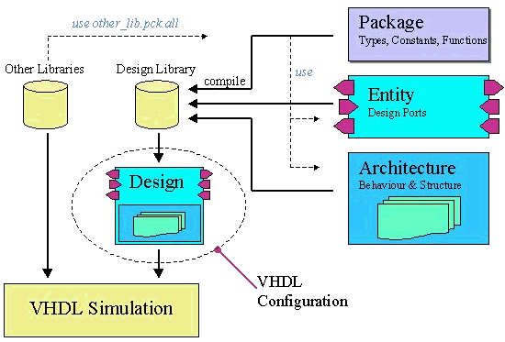
מבוא ל-VHDL

Slide 2
מבוא ל-VHDL
מהי שפת הגדרת חומרה ולשם מה דרושה
  תיאור, סימולציה, סינתזה
יסודות שפת VHDL
  מבנים
  משפטים
  Process (תהליך)
  Signal (אות) – Variable (משתנה)
  ...
VHDL ככלי תכנון רב-עוצמה וגמיש
  הפשטה, מודולריות, תכנון היררכי, שימוש חוזר...

Slide 3

מהי שפת הגדרת חומרה ולשם מה דרושה

Slide 4
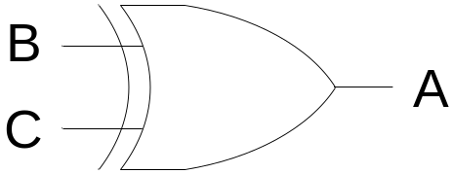
תיאור מערכות ספרתיות
עד כה הכרנו שתי שיטות לתאר מערכות ספרתיות:
משוואות בוליאניות:
A = B'C + BC';
באופן סכמאתי:
שיטות אלו מגבילות כאשר רוצים לתאר מערכות מסובכות
שפות הגדרת חומרה כגוןVHDL מאפשרות התמודדות עם מערכות גדולות
  תיאור המערכת ברמה מופשטת
  הסתרת פרטים ברמה נמוכה שאינם משמעותיים להגדרה לוגית

Slide 5
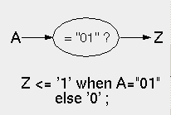
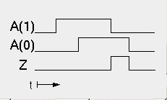
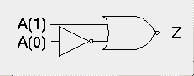
עבודה בשפת הגדרת חומרה
תיאור
  תכנון המערכת
  כתיבת הקוד
בדיקת נכונות
  הרצת סימולציות ואימות התוצאות
סינתזה (synthesis)
  המרת הקוד שכתבנו לרשת שערים לוגיים (gate-level, netlist)
    לא כל קוד VHDL הוא סינתזבילי (למשל סביבת סימולציה)

Slide 6
VHDL
VHSIC
Hardware Description Language
Very High Speed Integrated Circuit
שפה לתיאור מערכות ספרתיות:
  1983: Intermetrics, IBM ו- Texas Instruments זכו במכרז של משרד ההגנה האמריקאי (DoD) לפיתוח VHDL
  1985: גרסה סופית
  1987, 1993: תקן של IEEE
  (Institute of Electrical and Electronics Engineers)
שפות HDL אחרות:
  Verilog הפופולרית ביותר כיום בתעשיה
  ABEL

Slide 7
יסודות שפת VHDL

Slide 8
STD_LOGIC
Data type בסיסי המייצג ביט לוגי, יכול לקבל אחד מ-9 ערכים לוגיים. החשובים שבהם:
  '0' – אפס לוגי
  '1' – אחד לוגי
  'X' – התנגשות (לא ידוע)
  'Z' – highZ
נגדיר סיגנל (אות) מסוג STD_LOGIC בשם my_bit:
SIGNAL my_bit : STD_LOGIC;
STD_LOGIC_VECTOR – וקטור של ביטים מסוג STD_LOGIC לדוגמה:
SIGNAL vec1 : STD_LOGIC_VECTOR(7 downto 0);

Slide 9
מהם ‘X’ ו-‘Z’
לוגיקה של '0' ו-'1' אינה מספיקה לסימולציה של מערכות אמיתיות
כאשר סיגנל נדחף ע"י יותר מדוחף אחד (עורק):
'0'
'0'
'0'
'0'
'0'
שניהם דוחפים אותו ערך – אין התנגשות

Slide 10
מהם ‘X’ ו-‘Z’
לוגיקה של '0' ו-'1' אינה מספיקה לסימולציה של מערכות אמיתיות
כאשר סיגנל נדחף ע"י יותר מדוחף אחד (עורק):
'0'
'1'
'0'
'1'
'X'
התנגשות – לא ידוע מי ינצח ומה יהיה על העורק

Slide 11
מהם ‘X’ ו-‘Z’
נשתמש ב- tri-state buffers
קו "צף" (זרם 0) מסומן בסימולציה ע"י ‘Z’:
'1'
'0'
en
'1'
en
'0'
'1'
'Z'
'1'
'1' מנצח את ‘Z’

Slide 12
Libraries and Packages
Libraries – מכילות אוסף של רכיבי חומרה ופונקציות, אשר מקלות על תהליך התכנון
Packages – מכילות אוסף של סוגי נתונים שימושיים
כיתבו את שתי השורות הנ"ל בראש כל קובץ VHDL:
LIBRARY IEEE;
USE IEEE.std_logic_1164.ALL;
הגדרנו שימוש בספריה IEEE ובחבילה שלה הנקראת std_logic_1164
  חבילה זו מגדירה בין היתר את האובייקט STD_LOGIC

Slide 13
Entities, Architectures and Configurations
מבנים ב- VHDL (בדומה לתכנות מונחה עצמים) מתארים את הממשק החיצוני ואת המימוש הפנימי של החומרה
התכנון ב- VHDL מורכב מ-
  Entities
  Architectures
  Configurations

Slide 14
Entity
Entity – הגדרת ממשק חיצוני של רכיב:
  -- nandgate entity describes interface of a
  -- nand gate
  ENTITY nandgate IS
  PORT (
  a, b : IN STD_LOGIC; -- inputs
  c : OUT STD_LOGIC ); -- output
  END nandgate;
שם ה-Entity
Port List – רשימת הכניסות והיציאות

Slide 15
Ports
ערוץ תקשורת בין entity לסביבתו
שם עבור Port:
  מורכב מאותיות, ספרות ו/או קו תחתון, מתחיל באות
  בלתי רגיש לאותיות גדולות/קטנות
כיוון:
  IN – כניסה
  OUT – יציאה
  INOUT – דו-כיווני
Port הינו סיגנל (עם פונקציונליות נוספת)
  הגדרה של port מגדירה גם סיגנל באותו שם
  לא כל סיגנל הוא port
Signals
Ports

Slide 16
Architectures
Architecture– מגדיר את המימוש הפנימי
דוגמה ראשונה:
  ARCHITECTURE beh OF nandgate IS
  BEGIN
  c <= NOT (a AND b);
  END beh;
זהו מימוש התנהגותי (behavioral), הגדרנו מה הרכיב מבצע, מהי ההתנהגות שלו

Slide 17
Architectures - המשך
ניתן ליצור מספר ארכיטקטורות (מימושים פנימיים אפשריים) עבור Entity אחד
להלן ניצור מימוש מבני (structural) שלEntity nandgate
מימוש מבני מגדיר מאילו תתי-רכיבים הרכיב מורכב
a
x
my_sig
in1
out1
c
b
z
y
nandgate.struct

Slide 18
ARCHITECTURE struct OF nandgate IS
  SIGNAL my_sig : STD_LOGIC;
  COMPONENT and2
  PORT (x,y :IN STD_LOGIC;
  z :OUT STD_LOGIC);
  END COMPONENT;
  COMPONENT inv
  PORT (in1 :IN STD_LOGIC;
  out1 :OUT STD_LOGIC);
  END COMPONENT;
  BEGIN
  U1: and2
  PORT MAP (x=>a, y=>b, z=>my_sig);
  U2: inv
  PORT MAP (in1=>my_sig, out1=>c);
  END struct;
סיגנל מקשר
הגדרת תתי-רכיבים and2 ו-inv בהם נשתמש
instance list:
רשימת תתי-הרכיבים המרכיבים את הרכיב
port map:
רשימה הממפה את ה-ports של תתי-הרכיבים ובכך מגדירה את החיבוריות של הרכיב
מיפוי: x => a
Port x of sub-component and2 is mapped to signal a, an input port of nandgate

Slide 19
מימוש התנהגותי לעומת מבני
מימוש התנהגותי
  מהי ההתנהגות שמתארת את הרכיב:
  c <= NOT (a AND b);
מימוש מבני:
  מאילו תת-רכיבים הרכיב מורכב ואיך הם מתחברים:
a
x
my_sig
in1
out1
c
b
z
y
nandgate.struct

Slide 20
Configurations
ייתכנו מספר ארכיטקטורות עבור Entity אחד
  איך נדע באיזו ארכיטקטורה להשתמש?
Configuration - התאמה בין Entity לבין ארכיטקטורה
כברירת מחדל ה-Architecture האחרון מותאם ל- Entity
  לכן ניתן לכתוב קוד בסיסי ללא שימוש ב- Configurations

Slide 21
Data Types
ניתן להגדיר סוגי משתנים חדשים. לדוגמה:
PACKAGE days_package IS
TYPE day_t IS (Sunday, Monday, Tuesday, Wednesday, Thursday, Friday, Saturday);
END days_package;
רצוי להגדירpackage כזה בקובץ נפרד.
כדי ש-entity יכיר אותו יש להוסיף לפני הגדרת ה-entity:
USE WORK.days_package.ALL;
ENTITY calendar IS
…
SIGNAL today : day_t;
…

Slide 22
אופרטורים
ב-VHDL מוגדרים מראש אוסף של אופרטורים. להלן הנפוצים מביניהם:
אופרטורים לוגיים : and or nand nor xor not
אופרטורים של יחס : = /= < <= > >=
אופרטורים אריתמטיים : + - * /
  אינם מוגדרים עבור std_logic
שונה
קטן-שווה, להבדיל מהשמה:
c <= a and b;

Slide 23

דוגמה: אופרטור +
ברצוננו לממש יחידת חיבור ברוחב 2:
  ENTITY add2 IS
  PORT (a, b : IN STD_LOGIC_VECTOR(1 downto 0);
  c : OUT STD_LOGIC_VECTOR(2 downto 0) );
  END add2;
  ARCHITECTURE behave OF add2 IS
  BEGIN
  c <= a + b;
  END behave;
add2
a
c
b
אין משמעות לחיבור std_logic
על-מנת לחבר std_logic יש לבנות חומרה מתאימה:
  נעשה זאת בהמשך
?
‘0’
FA
cin
c[0]
a[0]
x1
b[0]
x2
cout
המתכון להצלחה הוא לדעת מהי החומרה אותה רוצים לממש
FA
cin
c[1]
a[1]
x1
b[1]
x2
cout
c[2]

Slide 24

Awh,
Behave!

Slide 25
משפטי השמה
בשפות תוכנה, משפטים מתבצעים באופן סדרתי
ב-VHDL, משפטים נמצאים בתוך ארכיטקטורה
ומתבצעים במקביל, בו-זמנית
ENTITY x_and_a IS
PORT ( y, z : IN STD_LOGIC;
b, c : IN STD_LOGIC_VECTOR(7 downto 0);
  x : OUT STD_LOGIC;
  a : OUT STD_LOGIC_VECTOR(7 downto 0) );
END x_and_a;
-- Both x and a are produced concurrently
ARCHITECTURE arc1 OF x_and_a IS
BEGIN
x <= y AND z;
a <= b OR c;
END arc1;
y
z
x
b
8
8
a
8
x8
c
חומרה היא באופייה מקבילית

Slide 26
השמה של קבועים
-- signals may be assigned constants
SIGNAL x, y, z :STD_LOGIC;
SIGNAL a, b, c :STD_LOGIC_VECTOR( 7 DOWNTO 0);
…
x <= ’0’;
y <= ’1’;
z <= ’Z’;
a <= "00111010"; -- Assigns 0x3A to a
b <= X"3A"; -- Assigns 0x3A to b
c <= X"3" & X"A"; -- Assigns 0x3A to c
a(3) <= ‘1’;
…

Slide 27
משפטי השמה מותנית
SIGNAL x, y, z :STD_LOGIC;
SIGNAL a, b, c :STD_LOGIC_VECTOR( 7 DOWNTO 0);
SIGNAL sel :STD_LOGIC_VECTOR( 2 DOWNTO 0);
-- Conditional Assignment Statement
-- NOTE: This implements a tree structure of logic gates
x <= ’0’ WHEN sel = “000” ELSE
y WHEN sel = “011” ELSE
z WHEN x = ’1’ ELSE
’1’;
-- Selected Signal Assignment Statement
-- NOTE: The selection values must be constants
WITH sel SELECT
x <= ’0’ WHEN “000”,
y WHEN “011”,
z WHEN “100”,
’1’ WHEN OTHERS;
-- Selected signal assignments also work with vectors
WITH x SELECT
a <= “01010101” WHEN ’1’,
b WHEN OTHERS;
‘0’
‘1’
y
MUX8
x
z
‘1’
sel

Slide 28
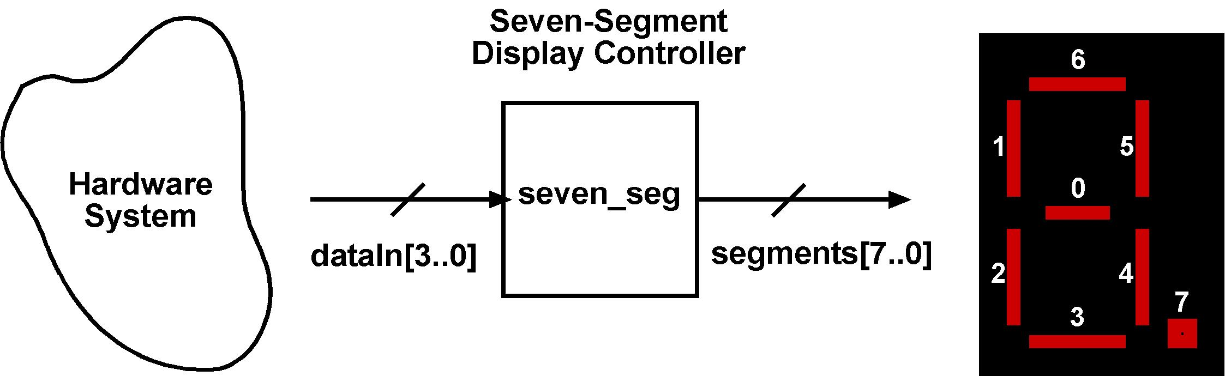
דוגמה:
Seven-Segment Display Controller
הקלט dataIn הוא המספר אותו רוצים להציג
הפלט segments הוא וקטור המציין אילו סגמנטים יש להפעיל
  פעיל בנמוך: '0' משמעותו הסגמנט פעיל

Slide 29
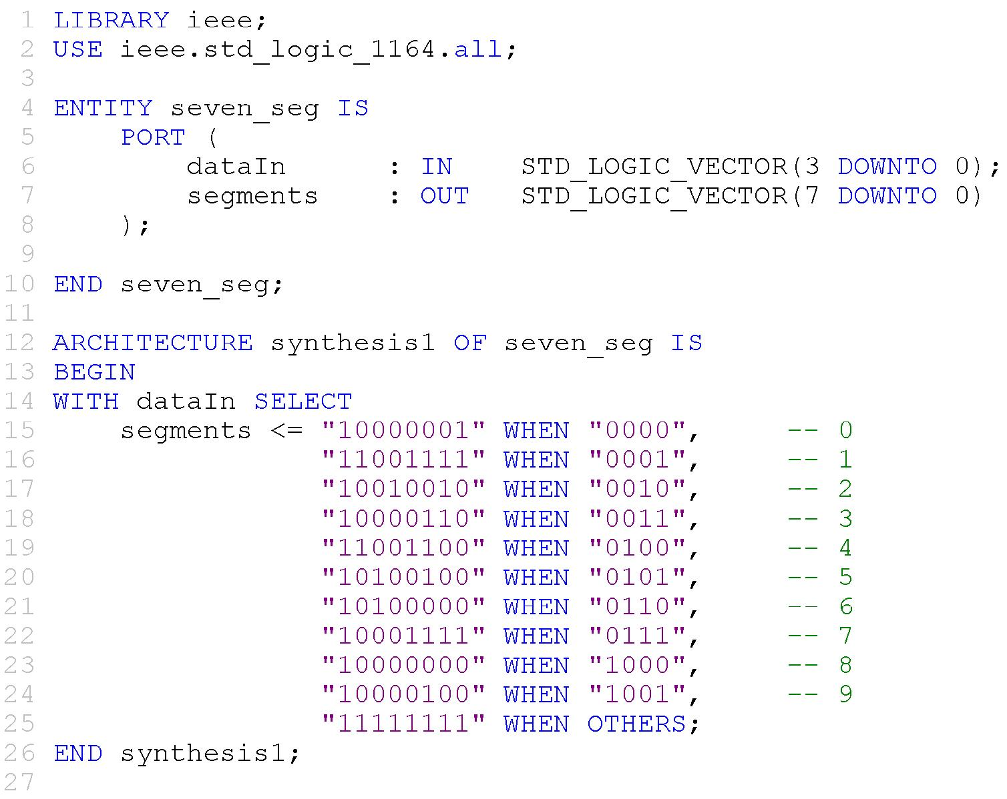

Slide 30
תהליך – Process Statement
יחידת ביצוע סדרתית ב-VHDL
לתהליך נכנסים אותות (סיגנלים) של קלט
  כל אות קלט לתהליך חייב להופיע ברשימת הרגישויות (sensitivity list)
התהליך מעדכן אותות פלט באמצעות משפטי השמה הרצים באופן סדרתי
כל אותות הפלט מתעדכנים בסוף התהליך
  לכן אין משמעות לעשות יותר מהשמה אחת לאות (רק ההשמה האחרונה משפיעה)
Name: process (sensitivity list)
[declarations]
begin
[sequential statements]
end process Name;
inputs
outputs
process

Slide 31
תהליך – דוגמה פשוטה
ניתן לזהות את אותות הקלט
  מופיעים בצד ימין של משפט השמה
  או כתנאי (בהשמה מותנית)
אופן ריצת התהליך
  רץ פעם אחת בהתחלה
  בסוף הריצה נבדקת רשימת הרגישות
  התהליך ירוץ שוב רק כאשר אחד האותות ברשימת הרגישות השתנה
do_stuff: process (x, y, z)
begin
p <= y xor z;
if (x = ‘1’) then
q <= y and z;
else
q <= y or z;
end if;
end process do_stuff;

Slide 32
שאלה ממבחן
process (a,b,c)
begin
a <= `1` ;
b <= `0` ;
c <= a xor b ;
a <= `0` ;
end process;
נתון קטע קוד בשפת VHDL:
נתונים הערכים ההתחלתיים של הסיגנלים לפני הכניסה לתהליך: a=0, b=1, c=0 .
אילו ערכים מקבליםa , b ו-c בסיום ריצת התוכנית הנ"ל?

Slide 33
פיתרון
process (a,b,c)
begin
a <= `1` ;
b <= `0` ;
c <= a xor b ;
a <= `0` ;
end process;
אין משמעות להשמה הראשונה ל-a
עדכון a ו-b מתבצע בסוף התהליך, לכן c יחושב ע"פ הערכים הנוכחיים של a ו-b
ממשיכים לרוץ עד שאין שינוי ב- a,b,c:
a | b | c
'0' | '1' | '0' | כניסה
'0' | '0' | '1' | איטרציה 1
'0' | '0' | '0' | איטרציה 2
'0' | '0' | '0' | איטרציה 3

Slide 34
Sequential Statements – IF, CASE
-- Assume that the following ports exist for this entity
SIGNAL a, b, sel :IN STD_LOGIC;
SIGNAL x, y :OUT STD_LOGIC;
PROCESS (a, b, sel)
-- a, b, and sel are in the sensitivity list to indicate
-- that they are inputs to the process
BEGIN
IF (a = ’0’) THEN -- Only valid in a process
x <= a OR b;
ELSIF (b = ’0’) THEN
x <= a XNOR b;
ELSE
x <= ’0’;
END IF;
CASE sel IS -- Only valid in a process
WHEN ‘0’ =>
y <= a AND b;
WHEN OTHERS =>
y <= ‘1’;
END CASE;
END PROCESS;

Slide 35
תהליכים –
מבט נוסף
ARCHITECTURE my_arc OF my_ent IS
BEGIN
…
-- (simple) assignment statements
x <= a xor (b or c) ; -- assign x
y <= … ; -- assign y
-- (complex) process statements
proc1: PROCESS(s1,s2 ..)
… -- assign p1, p2
p1 <= … ;
p2 <= … ;
END PROCESS;
proc2: PROCESS(r1,r2 ..)
… -- assign q1, q2, q3
q1 <= … ;
q2 <= … ;
q3 <= … ;
END PROCESS;
END my_arc;
תהליך הוא בעצם משפט השמה מורכב
נמצא בתוך ארכיטקטורה
מתבצע במקביל לשאר משפטי ההשמה

Slide 36
מתי נשתמש בהשמה ומתי בתהליך?
נשתמש בהשמה פשוטה לתיאור לוגיקה צירופית פשוטה
  ניתן לחשוב על השמה כתהליך פשוט:
  x <= a xor (b or c);
נשתמש בתהליך רק כאשר מורכבות החומרה מצדיקה זאת (דוגמות בהמשך)
a
b
x
c
מוצא
כניסות (רשימת רגישות)

Slide 37
Sequential Statements Cont.
  ARCHITECTURE wrong OF mux2 IS
  BEGIN
  PROCESS (i0, i1, sel)
  BEGIN
  IF (sel = `0`) THEN
  q <= i0 ;
  END IF;
  END PROCESS;
  PROCESS(i0, i1, sel)
  BEGIN
  IF (sel = ‘1’) THEN
  q <= i1 ;
  END IF;
  END PROCESS;
  END wrong;
אם תנאי ההשמה אינו מתקיים ולא מוגדר ELSE, התהליך ממשיך לדחוף את הערך הקודם
  נשמע מובן מאליו? נתבונן במימוש הבא של mux2:
מה לא בסדר כאן?
שני תהליכים דוחפים את q
  כאשר תנאי ההשמה מפסיק להתקיים, כל תהליך ממשיך לדחוף את הערך הישן
  אם התהליך השני דוחף ערך שונה נוצרת התנגשות

Slide 38
mux2 מתוקן
  ARCHITECTURE right OF mux2 IS
  BEGIN
  PROCESS (i0, i1, sel)
  BEGIN
  IF (sel = `0`) THEN
  q <= i0 ;
  ELSE
  q <= ‘Z’;
  END IF;
  END PROCESS;
  PROCESS(i0, i1, sel)
  BEGIN
  IF (sel = ‘1’) THEN
  q <= i1 ;
  ELSE
  q <= ‘Z’;
  END IF;
  END PROCESS;
  END right;
נוסיף ELSE q <= ‘Z’
כאשר תנאי ההשמה אינו מתקיים התהליך ידחוף ‘Z’ ולא יתנגש עם תהליך השני

Slide 39
פליפ-פלופ
ניתן לבנות יחידות סינכרוניות כגון FLIP-FLOP בעזרת משפט מהסוג :
IF (clock‘EVENT) AND (clock=‘1’) THEN
משמעות המשפט הוא : אם השעון השתנה וכעת הוא שווה ל- '1' (כלומר הייתה עלית שעון).
ENTITY dff_async IS
PORT( clock, reset, din : IN std_logic;
dout : OUT std_logic );
END dff_asynch;
ARCHITECTURE arc_dff_async OF dff_async IS
BEGIN
PROCESS (reset, clock)
BEGIN
IF (reset = ‘1’) THEN
dout <= ‘0’;
ELSIF ) clock’EVENT ( AND ) clock = ‘1’( THEN
dout <= din;
END IF;
END PROCESS;
END arc_dff_async;

Slide 40
Variable - משתנה
"רגיסטר" זמני, קיים רק בתוך תהליך
דוגמה:
ARCHITECTURE arc_add OF add IS
BEGIN
PROCESS (a,b)
VARIABLE i : INTEGER; -- integer is a 32-bit data-type
BEGIN
FOR i IN 0 TO 3 LOOP
s(i) <= a(i) xor b(i) ;
END LOOP;
END PROCESS;
END arc_add;

Slide 41
Signal (אות) vs. Variable (משתנה)
ניתן לחשוב על אות כחוט
  מוגדר מחוץ לתהליך
  תמיד זוכר את הערך האחרון
  השמה: sig <= sig + 1 מתעדכנת בסוף התהליך
  PORT הוא גם-כן סיגנל
ניתן לחשוב על משתנה כרגיסטר עזר זמני
  מוגדר וקיים רק בתוך תהליך
  אין לו זיכרון מחוץ לתהליך (בדומה למשתנה לולאה בתוכנה)
  השמה: var := var +1 מתעדכנת מייד

Slide 42
Hierarchical design
------------------------------------------------------------------------
-- Single-bit adder
------------------------------------------------------------------------
library IEEE;
use IEEE.std_logic_1164.all;
entity adder is
port (a : in std_logic;
b : in std_logic;
cin : in std_logic;
sum : out std_logic;
cout : out std_logic);
end adder;
-- description of adder using concurrent signal assignments
architecture rtl of adder is
begin
sum <= (a xor b) xor cin;
cout <= (a and b) or (cin and a) or (cin and b);
end rtl;

Slide 43
Hierarchical design (cont.)
------------------------------------------------------------------------
-- N-bit adder
-- The width of the adder is determined by generic N
------------------------------------------------------------------------
library IEEE;
use IEEE.std_logic_1164.all;
entity adderN is
generic(N : integer := 16);
port (a : in std_logic_vector(N downto 1);
b : in std_logic_vector(N downto 1);
cin : in std_logic;
sum : out std_logic_vector(N downto 1);
cout : out std_logic);
end adderN;

Slide 44
Hierarchical design (cont.)
-- structural implementation of the N-bit adder
architecture structural of adderN is
component adder
port (a : in std_logic;
b : in std_logic;
cin : in std_logic;
sum : out std_logic;
cout : out std_logic);
end component;
signal carry : std_logic_vector(0 to N);
begin
carry(0) <= cin;
cout <= carry(N);
-- instantiate a single-bit adder N times
gen: for I in 1 to N generate
add: adder port map(
a => a(I),
b => b(I),
cin => carry(I - 1),
sum => sum(I),
cout => carry(I));
end generate;
end structural;

Slide 45
VHDL ככלי תכנון רב-עוצמה וגמיש
באמצעות VHDL, בניה וטיפול במערכות לוגיות גדולות ומסובכות הופך מסיוט בלתי-אפשרי למשימה שניתן להתמודד איתה
אבסטרקציה (abstraction)
  רמות הפשטה שונות (מטרנזיסטור ועד למערכת)
  תיאור מבני (structural) והתנהגותי (behavioral) של חומרה
תכנון הירארכי (hierarchical design)
  הפרד ומשול
מתודולוגיה
  ספריות סטנדרטיות (standard libraries and packages)
שימוש חוזר (design reuse)

Slide 46
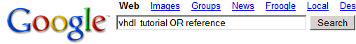
מקורות נוספים
  “VHDL” / Douglas Perry
  Evita VHDL interactive Tutorial
    Link on the course site

